Slide 1
PREHRAMBENE NAVIKE UČENIKA OŠ HVAR
METODA PRIKUPLJANJA PODATAKA: UPITNIK
ANKETIRANO JE 95 UČENIKA 5., 6. I 7. RAZREDA.
CILJ UPITNIKA: UTVRDITI PREHRAMBENE NAVIKE UČENIKA. REZULTATI UPITNIKA ĆE SE KORISTITI U SVRHU PROMICANJA ZDRAVOG NAČINA ŽIVOTA I EDUKACIJE UČENIKA O PRAVILNIM PREHRAMBENIM NAVIKAMA.

Slide 2
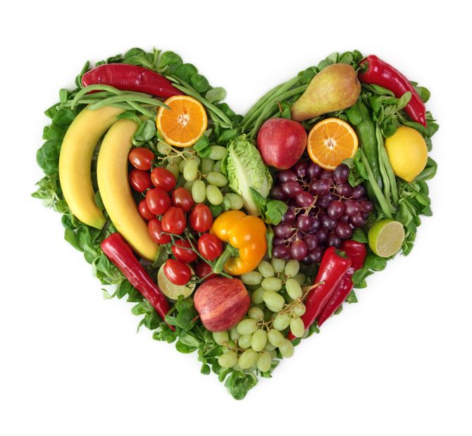
KOLIKO DNEVNO IMAŠ OBROKA?

Slide 3
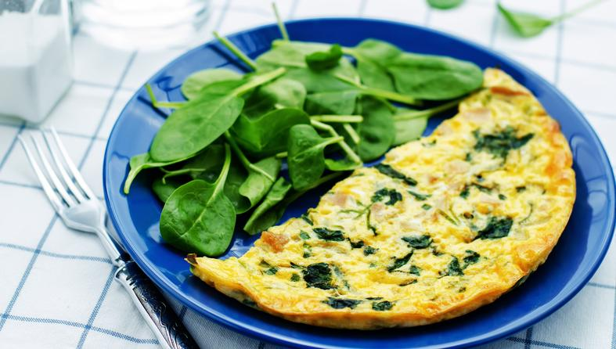
KOLIKO OBROKA IMAŠ DNEVNO?
Rezultati: 3 obroka (92%)
Razlozi: Istraživanja su pokazala da ljudi koji jedu 2 do 3 velika obroka na dan unesu u sebe puno više kalorija nego oni koji uzimaju 5 ili 6 manjih obroka. Upravo zbog velike vremenske razlike od obroka do obroka ljudi postanu toliko gladni da unesu puno više kalorija nego što je potrebno da zasite svoju glad.
Drugi važan razlog je STABILNA RAZINA ŠEĆERA U KRVI. Određena razina šećera u krvi daje vam energiju i čvrstoću potrebnu da „preživite” dan.
Kada jedete nekoliko manjih obroka na dan dobivate stabilnu opskrbu šećera u krvi. Dok kod uzimanja velikih obroka dobivate preveliku dozu šećera u krvi što uzrokuje osjećaj UMORA, te može narušiti bilo koji tjelesni prirodni proces čovjeka.
Savjeti: Imati 5 ili više obroka dnevno, ali u manjim količinama.

Slide 4
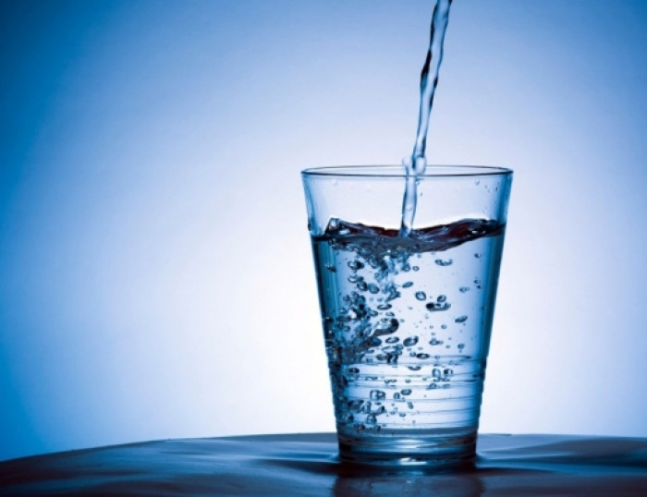
ŠTO NAJČEŠĆE PIJEŠ?

Slide 5
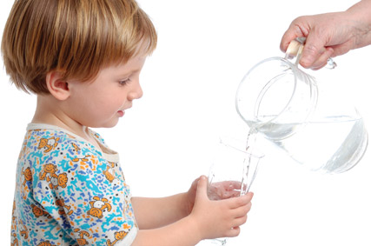
ŠTO NAJČEŠĆE PIJEŠ?
Rezultat: vodu 73%
Starija bi djeca trebala piti od 6 do 8 čaša vode dnevno povećavajući unos u toplim danima i kod povećane tjelesne aktivnosti.
Dehidrirani učenik može postati umoran ili imati pad koncentracije.
Savjet: : Voda je najbolja tekućina za naše tijelo. Slatka pića poput voćnog soka,, različitih dodataka poput boja ili arome te konzervansa i vrlo su malo hranjiva.

Slide 6
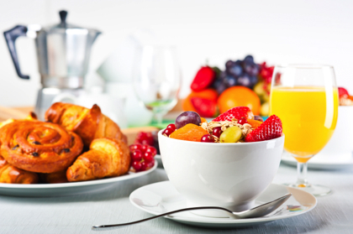
DORUČKUJEŠ LI PRIJE NASTAVE?

Slide 7
ŠTO NAJČEŠĆE DORUČKUJEŠ?
- pahuljice
- kruh i eurokrem
- pecivo
- čokolino
- marmeladu

Slide 8
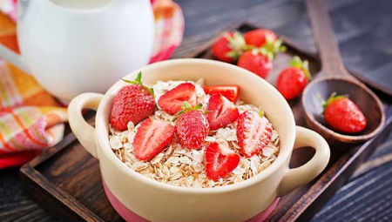
DORUČAK- NAJVAŽNIJI OBROK
Rezultati: Svaki dan 49%
Većina djece odlazi u školu bez doručka. Uslijed toga u školi su pospana, slabije koncentrirana i otežano prate nastavu. Dokazano je da doručak pozitivno utječe na učenje i pamćenje kod školske djece. Istraživanja provedena u Sjedinjenim Američkim Državama potvrdila su povezanost između uhranjenosti i psihosocijalnih funkcija sa školskim uspjehom. Slabije uhranjenja djeca imala su lošije ocjene u školi, manje su bila zainteresirana za nastavu, te su imala više psiholoških problema od djece koja su se hranila pravilno.
SAVJET: NE PRESKAČI DORUČAK!
ZDRAV DORUČAK: ZOBENE PAHULJICE, ORASI, BADEMI, JAJA, JOGURT, MASLAC, SIR, KRUH OD CJELOVITIH ŽITARICA, VOĆE I POVRĆE.

Slide 9
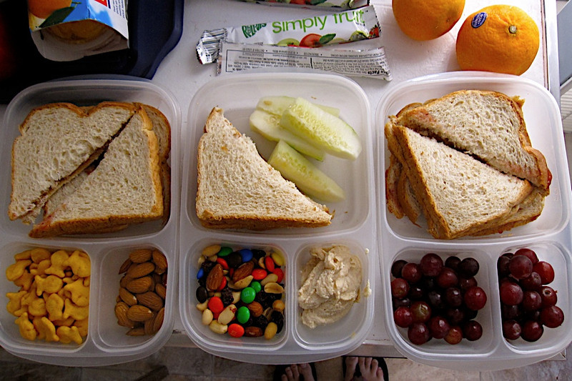
ŠTO JEDEŠ DOK SI U ŠKOLI?
- sendvič
-bananu, jabuku
- štapiće
- kroasan
- krafnu
- pirošku

Slide 10
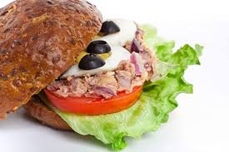
OBROK U ŠKOLI
Većina djece radije će za užinu konzumirati nezdravu tzv.”brzu hranu”, razne grickalice i slatkiše, te gazirane sokove umjesto maminog sendviča. Ako dijete nema organiziranu užinu u školi, tada je bolje da od kuće nosi sendvič, nego da pribjegava brzim gotovim obrocima koji su visoke kalorijske vrijednosti, a male nutritivne vrijednosti. Sendvič od kuće napravljen od integralnog kruha s šunkom ili sirom uz dodatak svježe sezonske salate zadovoljit će dnevne potrebe školarca do završetka školskog dana.
SAVJET: Za užinu izbjegavati pekarske proizvode (krafne, kroasane, pizze…). Ponijeti „mamin sendvič” ili voće.

Slide 11
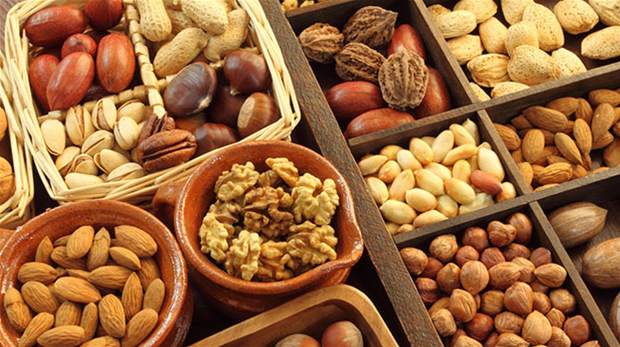
ŠTO JEDEŠ IZMEĐU OBROKA?

Slide 12
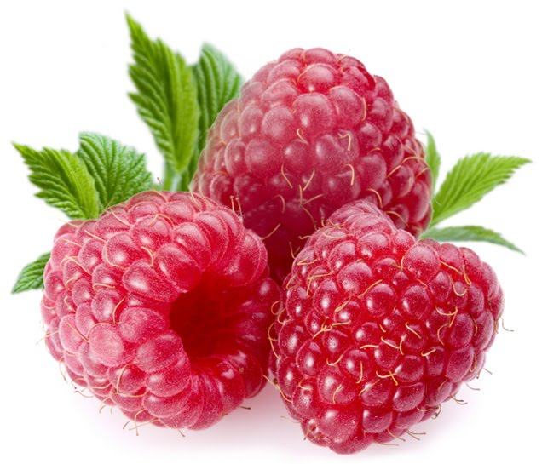
ŠTO JEDEŠ između obroka?
Rezultati: voće 57%
Savjeti: potrebno je jesti voće
Razlozi: mnogi su razlozi zašto u prehranu uvrstiti više od jednog voćnog obroka, a prvenstveno zbog ZDRAVSTVENIH PREDNOSTI i HRANJIVIH TVARI samog voća. Istraživanja su pokazala da se kod upotrebe voća smanjuje rizik od bolesti srca, uključujući i srčani udar, zatim gojaznosti i dijabetesa tipa II. Vitamin C je važan za rast i „popravak” svih tjelesnih tkiva, pomaže liječiti posjekotine i rane, i čuva zube i desni zdravima. Još možemo dodati da je probava voća vrlo brza i traje oko 30 min, da sadrži količinu vode kao i ljudsko tijelo (80%) , i da je kalorijska vrijednost voća vrlo mala.

Slide 13
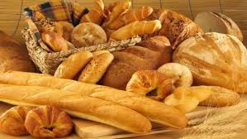
KOJU VRSTU KRUHA JEDEŠ?

Slide 14
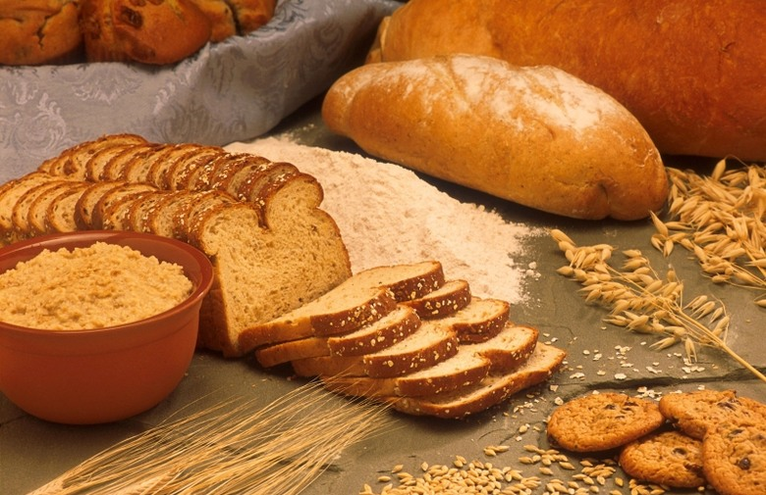
KOJU VRSTU KRUHA JEDEŠ?
Rezultati: bijeli kruh 82%
Razlozi: Integralni kruh sadrži CJELOVITE ŽITARICE koje ubrzavaju metabolizam i rad crijeva, a samim time olakšavaju probavu. Upravo se u ljusci žitarice nalazi najviše vlakana, minerala i vitamina od životne važnosti, koji smanjuju rizik od krvožilnih bolesti. Dakle u integralnome kruhu nema industrijski obrađenih sastojaka nego samo žitarice. Integralni kruh sadrži puno više minerala i vitamina od običnog bijelog kruha.
Savjeti: jesti integralni kruh

Slide 15
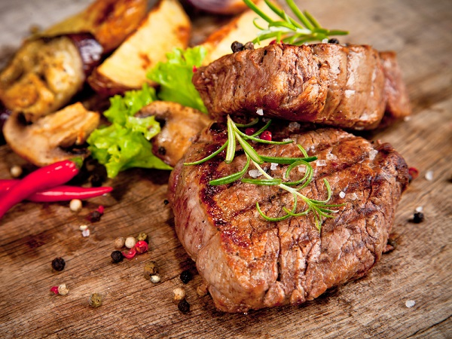
KOLIKO ČESTO JEDEŠ CRVENO MESO?

Slide 16
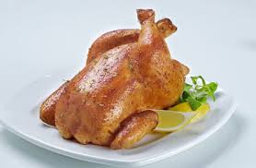
KOLIKO ČESTO JEDEŠ PILETINU?

Slide 17
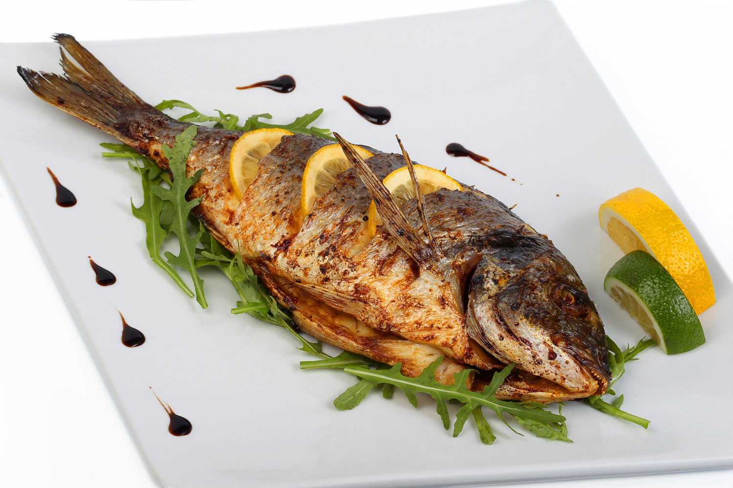
KOLIKO ČESTO JEDEŠ RIBU?

Slide 18
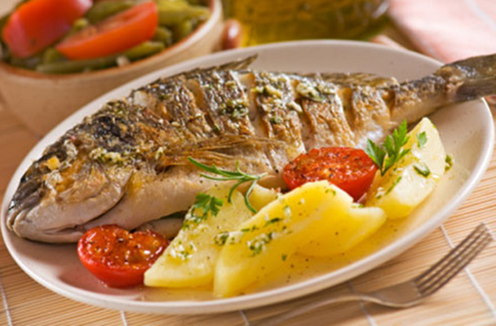
KOLIKO ČESTO JEDEŠ CRVENO MESO, PILETINU I RIBU?
Riba- 1-2 puta tjedno 58%
Crveno meso: nekoliko puta tjedno 61%
Razlozi: meso ribe odlikuje se visokom biološkom vrijednosti, a prednost u odnosu na crveno meso jest – LAKA PROBAVLJIVOST. Osobito se ističe sadržaj KALCIJA. Losos, tuna, srdela i haringa tipične su ribe koje sadrže OMEGA 3 MASNE KISELINE.
Omega 3 masne kiseline imaju značajnu ulogu u razvoju moždane kore, poboljšavaju sposobnost pamćenja i razumijevanja.
Savjeti: uključiti veći broj ribljih obroka, smanjiti unos crvenog mesa.
japanci umjesto crvenog mesa jedu ribu.

Slide 19
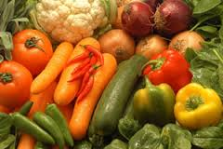
KOLIKO ČESTO JEDEŠ POVRĆE?

Slide 20
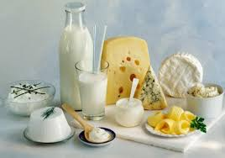
KOLIKO ČESTO JEDEŠ MLIJEČNE PROIZVODE?

Slide 21
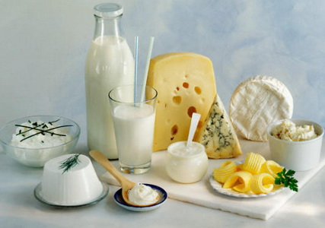
MLIJEKO I MLIJEČNI PROIZVODI
Rezultat: više puta dnevno 28%
Mlijeko i mliječni proizvodi (jogurt, sirevi) imaju važnu ulogu u prehrani djece predškolskog i školskog uzrasta i zbog toga se toplo preporučuje 1-2 čaše dnevno. Osim toga čaša mlijeka donosi dragocjeni vitamin D koji je neophodan za apsorpciju kalcija. Čaša mlijeka sadrži i oko 200 mg kalcija što je nezamjenjiva količina u svakodnevnoj prehrani.
Savjet: preporučuje se 3 mliječna obroka dnevno

Slide 22
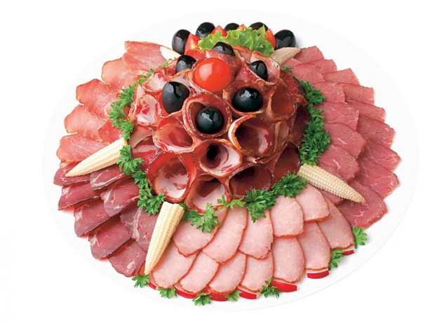
KOLIKO ČESTO JEDEŠ SUHOMESNATE PROIZVODE?

Slide 23
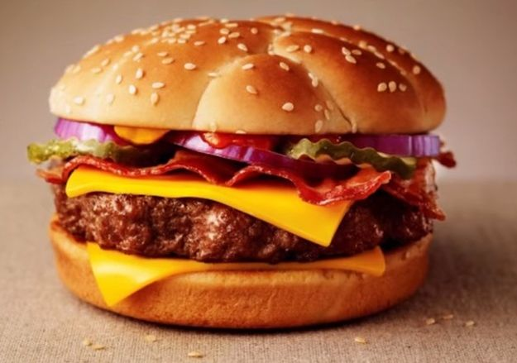
KOLIKO ČESTO JEDEŠ BRZU HRANU?

Slide 24
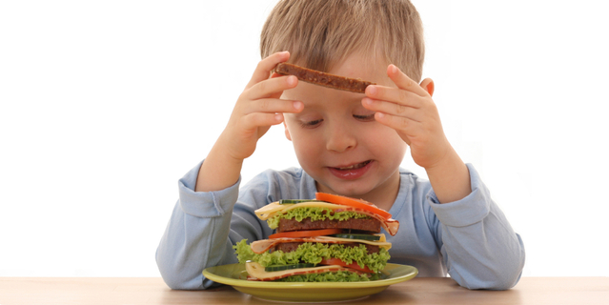
SUHOMESNATI PROIZVODI I BRZA HRANA
Rezultat: suhomesnate proizvode- svaki dan 37%
Većina Hrvata, uključujući i djecu, jedu više soli nego što bi trebali. Sol je u našoj prehrani bitna za dobro zdravlje, no zapravo nam soli treba MALO. Mnogo industrijski prerađene hrane, grickalica i suhomesnatih proizvoda sadrži velike količine soli, veće od stvarnih fizioloških potreba organizma.
Savjet: Suhomesnate proizvode i „brzu hranu” jedite u malim količinama.

Slide 25
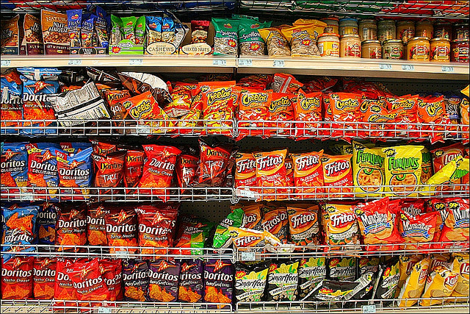
KOLIKO ČESTO JEDEŠ SLATKIŠE I GRICKALICE?

Slide 26
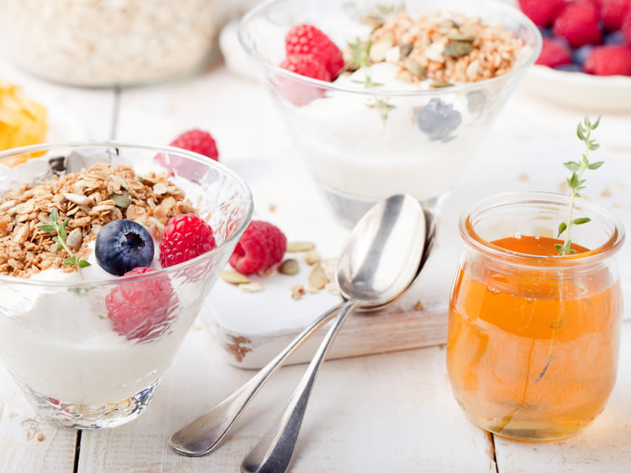
VOĆE I MED- ZDRAVI IZVORI ŠEĆERA
Rezultati: nekoliko puta tjedno 43%
Uzroci : Ako djeca uzimaju previše slatkiša (ili im se dopušta njihovo nekontrolirano uživanje) djeca postaju pretila, ali to je samo jedna od vidljivih posljedica. Puno su gore one nevidljive posljedice koje se događaju unutar organizma, a jedna od njih je rani dijabetes. Neka amazonska plemena koja još uvijek žive bez dodira s civilizacijom i šećerom, slatko jedu svega nekoliko puta godišnje kada u šupljem drvetu nađu pčelinje saće. Tada svi jedu slatko i mnogima, a osobito djeci bude loše. Zašto? Veću količinu slatke hrane, na koju tijelo nije naviklo, ne mogu probaviti. Nasuprot tome, djeca u suvremenom društvu slatko jedu svaki dan.
Savjeti: Izbjegavati unos šećera. Zdravi izvori šećera- voće i med

Slide 27
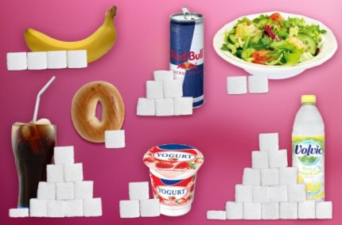

Slide 28
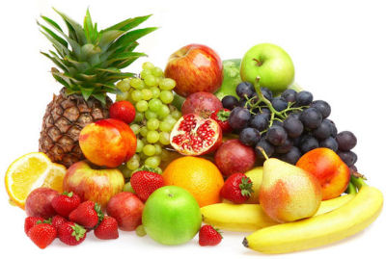
KOLIKO ČESTO JEDEŠ VOĆE?

Slide 29
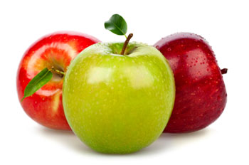
KOLIKO ČESTO JEDEŠ VOĆE?
Rezultati: svaki dan jednom 34%
Razlozi: mnogi su razlozi zašto u prehranu uvrstiti više od jednog voćnog obroka, a prvenstveno zbog ZDRAVSTVENIH PREDNOSTI i HRANJIVIH TVARI samog voća. Istraživanja su pokazala da se kod upotrebe voća smanjuje rizik od bolesti srca, uključujući i srčani udar, zatim gojaznosti i dijabetesa tipa II. Voće bogato kalijem (banane, šljive, sušene breskve i marelice, dinja) smanjuje krvni tlak, smanjuje rizik razvoja bubrežnog kamenca i smanjuje gubitak koštane mase. Što se tiče hranjivih tvari voća, gotovo ni jedno voće ne sadrži masnoće i natrij, a niti jedno ne sadrži KOLESTEROL. Vitamin C je važan za rast i „popravak” svih tjelesnih tkiva, pomaže liječiti posjekotine i rane, i čuva zube i desni zdravima. Još možemo dodati da je probava voća vrlo brza i traje oko 30min., da sadrži količinu vode kao i ljudsko tijelo (80%) , i da je kalorijska vrijednost voća vrlo mala.
Savjeti: U najmanje 3 obroka dnevno uključiti voće.

Slide 30
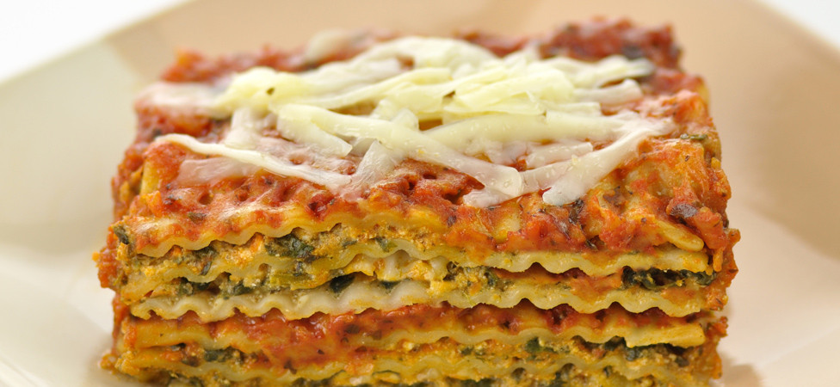
KOJE TI JE JELO NAJDRAŽE?
maništra na pomidore
lazanje od povrća
gregada
janjetina s krumpirom
pečenje
punjene paprike
špageti
rižot od sipe
pizza

Slide 31
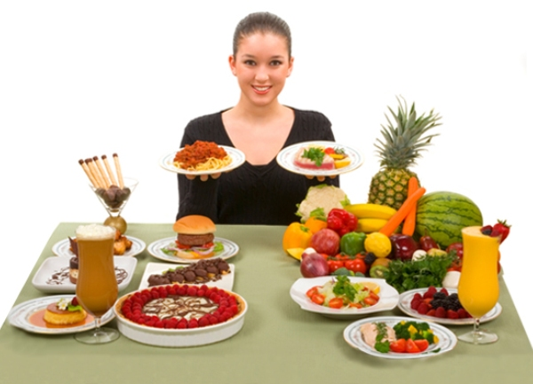
ZDRAVA I NEZDRAVA HRANA
Zdrava hrana:
voće, povrće
mliječni proizvodi
Nezdrava hrana:
slatkiši
palačinke
brza hrana, grickalice
gazirana pića

Slide 32
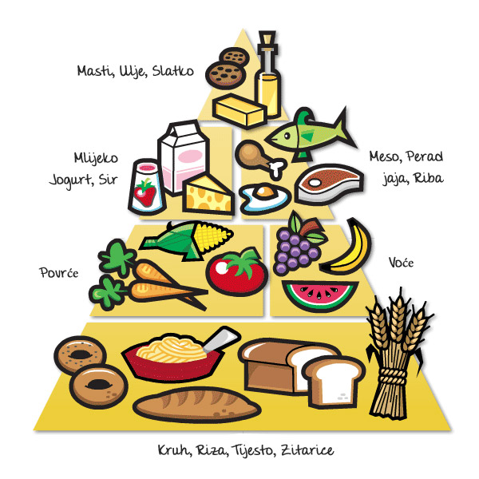
Prehrane školske djece mora biti raznovrsna i temeljena na piramidi zdrave hrane.

Slide 33
NEKA VAŠA HRANA BUDE LIJEK I NEKA VAŠI LIJEKOVI BUDU HRANA. HIPOKRAT

Slide 34
U ZDRAVOM TIJELU, ZDRAV DUH.
Zadatak: Pronađi sedam prehrambenih uputa koje ti pomažu da budeš zdrav.

Slide 35
Točni odgovori: Jedite raznoliku hranu. Održavajte zdravu težinu. Odaberite ishranu s malo šećera i masnoće. Odaberite prehranu s mnogo povrća, voća i žitarica. Koristite šećer samo umjereno. Koristite sol samo umjereno. Ako pijete alkoholna pića, radite to samo umjereno.

